Slide 1

ФЕДЕРАЛЬНОЕ ГОСУДАРСТВЕННОЕ БЮДЖЕТНОЕ ОБРАЗОВАТЕЛЬНОЕ УЧРЕЖДЕНИЕ ВЫСШЕГО ОБРАЗОВАНИЯ
«КУРСКИЙ ГОСУДАРСТВЕННЫЙ МЕДИЦИНСКИЙ УНИВЕРСИТЕТ»
МИНИСТЕРСТВА ЗДРАВООХРАНЕНИЯ РОССИЙСКОЙ ФЕДЕРАЦИИ
Научно-исследовательский институт генетической и молекулярной эпидемиологии
Научный руководитель: д.м.н., профессор А.В. Полоников
E-mail: katherin200@yandex.ru
СВЯЗЬ ПОЛИМОРФИЗМА ГЕНА КАТАЛИТИЧЕСКОЙ СУБЪЕДИНИЦЫ ГЛУТАМАТЦИСТЕИНЛИГАЗЫ С ПРЕДРАСПОЛОЖЕННОСТЬЮ К ИШЕМИЧЕСКОЙ БОЛЕЗНИ СЕРДЦА
Сокольникова Е.С., Азарова Ю.Э.,
Бушуева О.Ю., Солодилова М.А.
Томск – 2025 г.

Slide 2

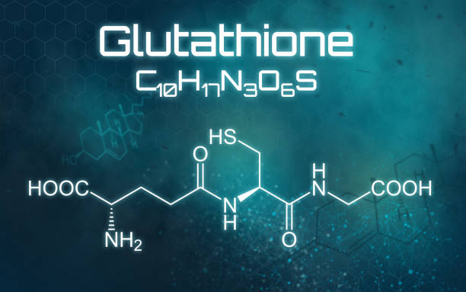
Актуальность
Глутатион (GSH) представляет собой трипептид, состоящий из цистеина, глицина и глутамата и является основным антиоксидантом, регулирующим и поддерживающим клеточный окислительно-восстановительный гомеостаз.
GSH в клетке синтезируется посредством двух АТФ-зависимых реакций, первая из которых катализируется скорость-лимитирующим ферментом глутаматцистеинлигазой.
Данный фермент состоит из двух субъединиц, кодируемых различными генами - каталитической субъединицы (GCLC) и модифицирующей (GCLM). Полиморфные варианты данных генов могут оказывать влияние на активность синтеза глутатиона клетки и редокс-гомеостаз, в связи с чем они могут выступать как важные модификаторы риска развития мультифакториальных заболеваний, развитие и прогрессирование которых связано с окислительным стрессом.

Slide 3

Цель исследования
Изучение вклада однонуклеотидных полиморфизмов (SNP) гена GCLC в формирование предрасположенности к ишемической болезни сердца (ИБС), в патогенезе которой ключевую роль играют нарушения редокс-гомеостаза, в том числе развивающиеся вследствие дефицита глутатиона в клетке.

Slide 4

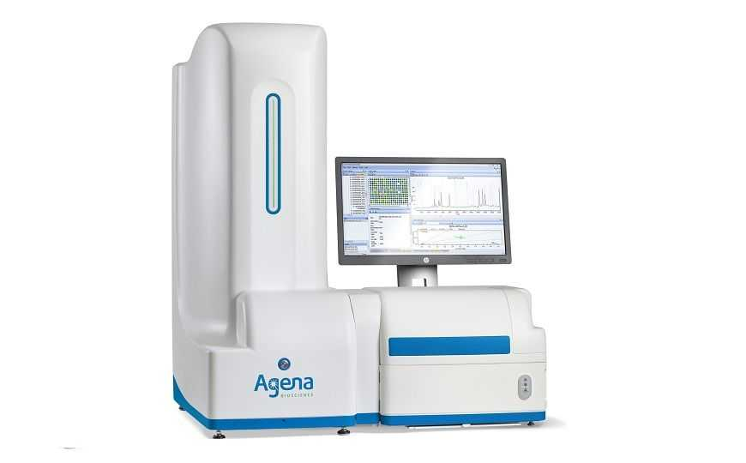
Материалы и методы исследования
Материалы
Методы
В исследование включено
1482 человек
Инструментальные методы: коронарография, ультразвуковое дуплексное сканирование сердца и магистральных сосудов с оценкой показателей центральной гемодинамики.
Генотипирование полиморфизмов гена GCLC : технология iPLEX – геномный времяпролетный масс-спектрометр MassARRAY Analyzer 4 (Agena Bioscience, США)
Статистический анализ взаимосвязей исследуемых генетических вариантов с развитием ИБС проводился с использованием программы SNPstats (https://www.snpstats.net).
911 пациентов с подтвержденным диагнозом ИБС
571 человек контрольной группы
(относительно здоровых лиц без хронических заболеваний)

Slide 5

SNP гена GCLC
Для исследования было отобрано 9 функционально значимых SNP гена GCLC, имеющих статистически значимые QTL в коронарных артериях (данные портала GTEx): rs6924228, rs13212365, rs3799699, rs6933870, rs10484782, rs16883912, rs579318, rs7752556 и rs12664098.
Частоты генотипов GCLC соответствовали равновесию Харди-Вайнберга (РХВ) для шести исследуемых ДНК-полиморфизмов (P>0,05).
Исключение составили SNP rs579318 и rs7752556 (P<0,01), которые показали отклонение от РХВ только в группе больных ИБС. Также полиморфизм rs12664098 продемонстрировал отклонение частот генотипов от РХВ в обеих группах пациентов (P<0,0001), в связи с чем был исключен из статистического анализа.

Slide 6
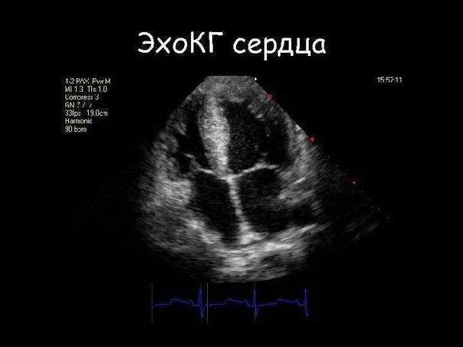
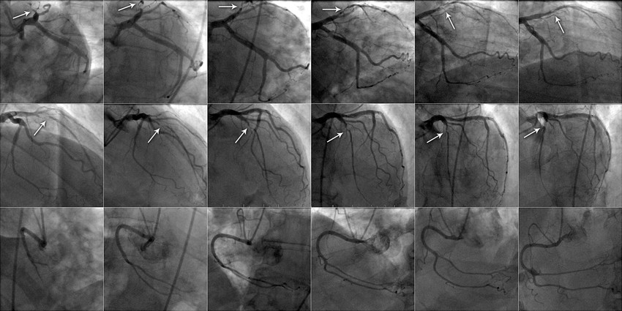
Результаты исследований
Четыре полиморфных варианта гена GCLC rs13212365 (OR=0.83 95%CI 0.72-0.97, P=0.017, аддитивная модель), rs3799699 (OR=0.57 95%CI 0.38-0.86, 0.008, модель сверхдоминирования), rs6933870 (OR=0.77 95%CI 0.61-0.95, P=0.02, доминантная модель) и rs579318 (OR=0.67 95%CI 0.54-0.84, P=0,0006, доминантная модель) обладали протективными эффектами в отношении риска развития ИБС, тогда как SNP rs7752556, наоборот, ассоциировался с повышенным риском развития болезни (OR=1.29 1.04-1.61, P=0.022, модель сверхдоминирования).
Выявлен относительно редкий (частота около 1%) гаплотип rs16883912T-rs13212365T-rs6933870G-rs3799699C-rs10484782G-rs579318A-rs6924228G-rs7752556G гена GCLC, который обладал протективным эффектом в отношении риска развития ИБС (OR=0.26 95%CI 0.09 - 0.76, P=0.01).
С использованием данных ресурса GTEx выполнено функциональное аннотирование полиморфных вариантов, ассоциированных с пониженным риском развития ИБС и было установлено, что фенотипические эффекты данных вариантов в сосудистом русле могут объясняться повышенной экспрессией гена GCLC, и, следовательно, повышенной активностью биосинтеза GSH, обеспечивающего эффективную защиту от окислительного стресса.

Slide 7

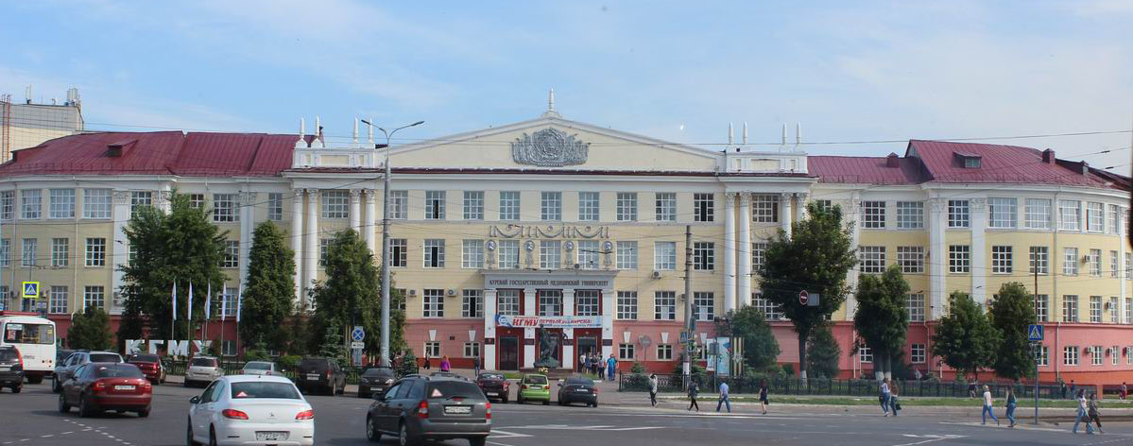
Заключение
В настоящем исследовании впервые обнаружено, что полиморфные варианты гена каталитической единицы глутаматцистеинлигазы являются патогенетически значимыми маркерами пониженного риска развития ишемической болезни сердца.

